Slide 1
2
3
Leçon :10
Quadrilatères particuliers
Tâche :10
Utiliser les propriétés des quadrilatères particuliers
pour résoudre des problèmes

Slide 4




Slide 5
Leçon 10
Tâche 6
Montrer, à partir des propriétés de ses angles, qu’un quadrilatère est ou n’est pas un parallélogramme
Tâche 7
Montrer qu’un quadrilatère dont les diagonales sont sécantes en leurs milieux est un parallélogramme
Tâche 8
Reconnaître et utiliser les conditions nécessaires et suffisantes pour qu’un
quadrilatère soit un parallélogramme
Tâche 9
Reconnaître le rectangle, le losange et le carré et montrer les propriétés de leurs diagonales
Tâche 10
Utiliser les propriétés des quadrilatères particuliers pour résoudre des problèmes

Slide 6
Utiliser les propriétés des quadrilatères particuliers pour résoudre des problèmes
Diagonales
losange
rectangle
carré
Les stratégies enseignées pendant le modelage et pratiques pendant la séance sont :
Les outils
GeoGebra ;compas
Pendant le feedback, attirer l’attention des élèves sur les erreurs fréquentes :
Reconnaitre les diagonales à partir de la notation du quadrilatère.

Slide 7
Ouverture: Déclaration de l’objectif
Par quoi se caractérise ?
Attirer l’attention des élèves pour la déclaration de l’objectif
Déclarer l’objectif de manière expressive et à haute voix
Demander à certains élèves de répéter l’objectif à haute voix (en l’exprimant avec leurs propres mots)
Utiliser l’expression « à la fin de la séance, vous serez capables de … »
Faire le lien avec le réel ou avec les apprentissages précédents
Lire l’objectif de manière mécanique à partir de la diapositive sans l’expliquer
« Banque des pratiques pédagogiques efficaces »

Slide 9
10 min

Slide 10

Bonjour! Prêts pour démarrer notre séance? Allons-y!

Slide 11
2 min

Slide 12



Qui peut me rappeler la signification de ces icônes?
Demander à 3 élèves au hasard

Slide 13
Je participe activement.
Je lève la main pour participer
Je prête attention quand l’enseignant parle
Je prête attention quand d’autres camarades répondent à l’enseignant

Slide 14

Voici une situation en classe. Que remarquez-vous ? Ce comportement est-il approprié ? Pourquoi ? Que faudrait-il améliorer ou changer ?
Demander à 3 élèves au hasard en justifiant leurs réponses

Slide 15
C’est un mauvais comportement. L’élève n’est pas attentif.
L'élève est distrait pendant l'explication : il regarde ailleurs et ne prête pas attention à l'enseignant.

Slide 16

Voici le comportement attendu
La reconcentration passe aussi par le corps. Changer de posture envoie un signal d'alerte au cerveau pour l'inciter à écouter.

Slide 18

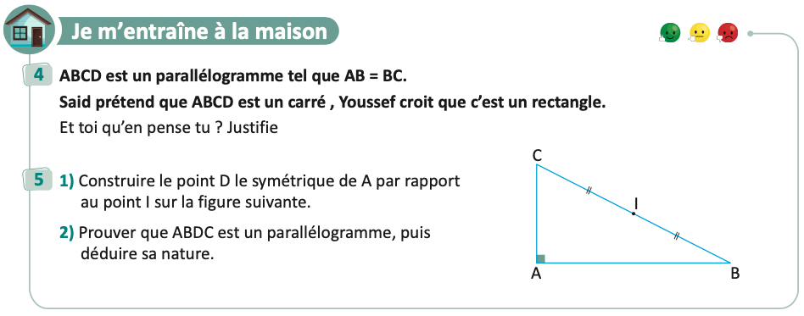
On commence par la correction de l’exercice maison de la séance précédente.
L’enseignant contrôle les réalisations d’un échantillon d’élèves avant de passer à la correction au tableau
Page :91

Slide 20

compléter :
L'enseignant accorde 30 secondes de réflexion aux élèves. Ensuite, il leur demande de consigner leurs réponses sur les ardoises.
Compléter :
Si ABCD est un parallélogramme tel que $AC=BD$ alors ABCD est un …………

Slide 21
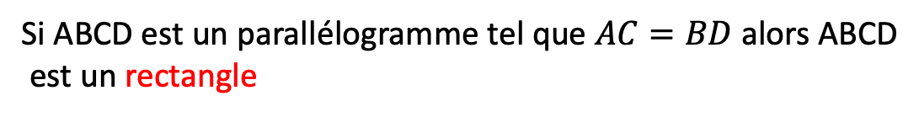
Rappelez vous :
L'enseignant affiche et explique la solution. Il donne ensuite le feedback ciblé en attirant l'attention des élèves sur les erreurs les plus fréquentes
Compléter :
Si ABCD est un parallélogramme tel que $AC=BD$ alors ABCD
est un rectangle

Slide 22
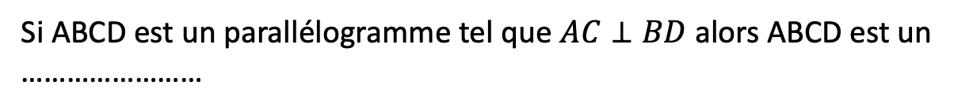
Compléter :
L'enseignant accorde 30 secondes de réflexion aux élèves. Ensuite, il leur demande de consigner leurs réponses sur les ardoises.
Compléter :
Si ABCD est un parallélogramme tel que $AC⊥BD$ alors ABCD est un
……………………

Slide 23
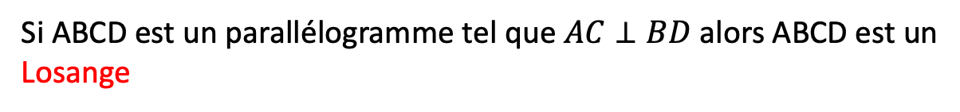
Rappelez vous:
L'enseignant affiche et explique la solution. Il donne ensuite le feedback ciblé en attirant l'attention des élèves sur les erreurs les plus fréquentes
Compléter :
Si ABCD est un parallélogramme tel que $AC⊥BD$ alors ABCD est un
Losange

Slide 24
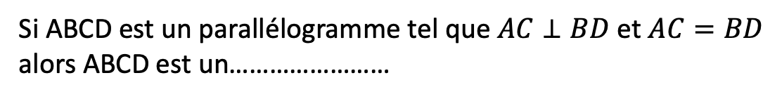
Compléter :
L'enseignant accorde 30 secondes de réflexion aux élèves. Ensuite, il leur demande de consigner leurs réponses sur les ardoises.
Compléter :
Si ABCD est un parallélogramme tel que $AC⊥BD$ et $AC=BD$
alors ABCD est un……………………

Slide 25
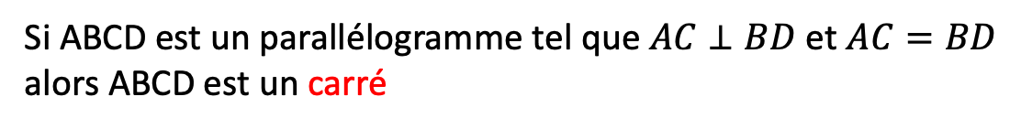
Rappelez vous:
L'enseignant affiche et explique la solution. Il donne ensuite le feedback ciblé en attirant l'attention des élèves sur les erreurs les plus fréquentes
Compléter :
Si ABCD est un parallélogramme tel que $AC⊥BD$ et $AC=BD$
alors ABCD est un carré

Slide 26
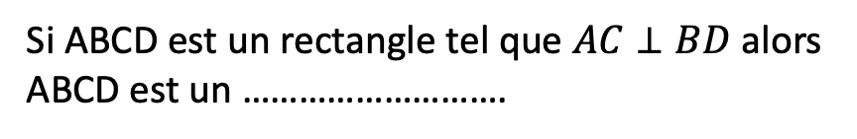
Compléter :
L'enseignant accorde 30 secondes de réflexion aux élèves. Ensuite, il leur demande de consigner leurs réponses sur les ardoises.
Compléter :
Si ABCD est un rectangle tel que $AC⊥BD$ alors
ABCD est un ……………………….

Slide 27
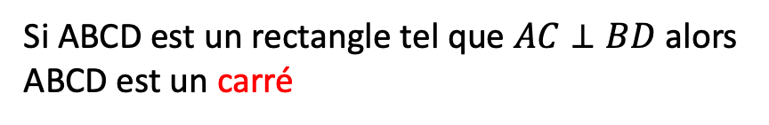
Rappelez vous:
L'enseignant affiche et explique la solution. Il donne ensuite le feedback ciblé en attirant l'attention des élèves sur les erreurs les plus fréquentes
Compléter :
Si ABCD est un rectangle tel que $AC⊥BD$ alors
ABCD est un carré

Slide 28
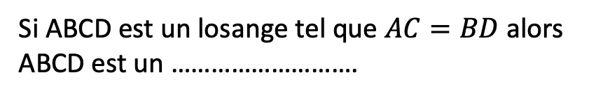
Compléter :
L'enseignant accorde 30 secondes de réflexion aux élèves. Ensuite, il leur demande de consigner leurs réponses sur les ardoises.
Compléter :
Si ABCD est un losange tel que $AC=BD$ alors
ABCD est un ……………………….

Slide 29
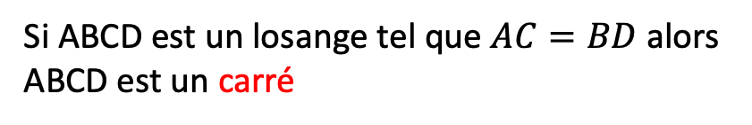
Rappelez vous:
L'enseignant affiche et explique la solution. Il donne ensuite le feedback ciblé en attirant l'attention des élèves sur les erreurs les plus fréquentes
Compléter :
Si ABCD est un losange tel que $AC=BD$ alors
ABCD est un carré

Slide 30
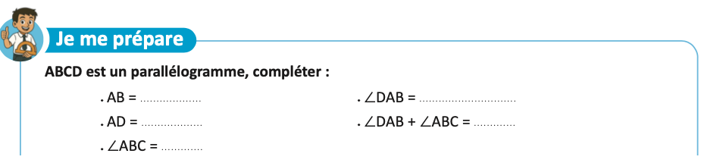
Complétez
L'enseignant affiche et explique la solution. Il donne ensuite le feedback ciblé en attirant l'attention des élèves sur les erreurs les plus fréquentes

Slide 31



Voici la réponse :
L'enseignant affiche et explique la solution. Il donne ensuite le feedback ciblé en attirant l'attention des élèves sur les erreurs les plus fréquentes
DC
$∠DC$B
BC
$$180°$$
$$∠ADC$$

Slide 32
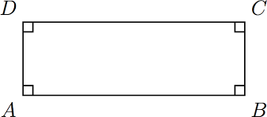
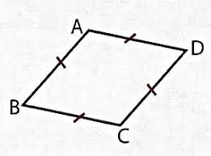
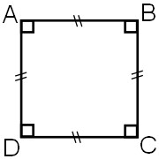
Voici ce que vous devez retenir jusqu’ici:
L’enseignant refait un feed-back sur ce qu’il faut retenir
Un rectangle = un parallélogramme + angle droit
Un rectangle = un parallélogramme + diagonales égales
Un losange = un parallélogramme + deux côtés consécutifs égaux
Un losange = un parallélogramme + diagonales perpendiculaires
Un carré= un rectangle + diagonales perpendiculaires
Un carré= un losange + diagonales égales

Slide 33
2 min

Slide 34
Exprimez vos avis
L’enseignant donne 30s aux élèves pour réfléchir, puis invite deux ou trois d'entre eux à répondre.
Parmi les quatre quadrilatères particuliers vus précédemment,
lesquels ont le même nombre de propriétés ?

Slide 35
A la fin de cette séance, vous serez capables de:
Utiliser les propriétés des quadrilatères particuliers pour résoudre des problèmes.

Slide 37

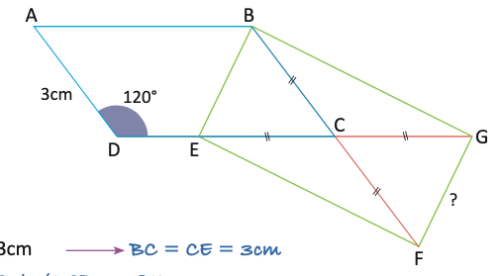
Je vais vous montrer comment résoudre un problème comme celui -ci:

Slide 38
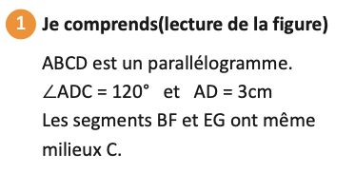
Je comprends le problème :

Slide 39
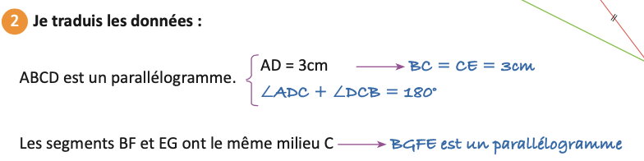
Je traduis les données :

Slide 40

Je réalise un plan de résolution :

Slide 41
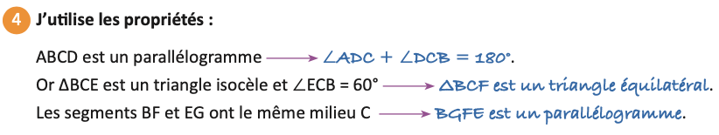
J’utilise les propriétés :

Slide 42
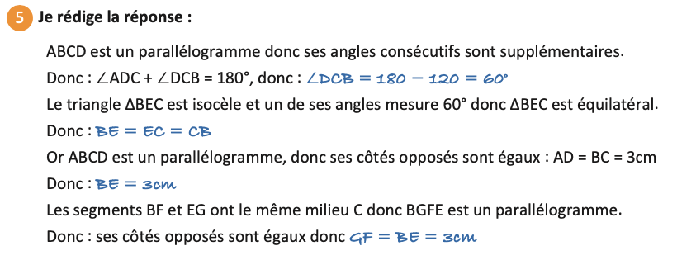
Je rédige la réponse :

Slide 44

répondez par vrai ou faux :
L'enseignant accorde 30 secondes de réflexion aux élèves. Ensuite, il leur demande de consigner leurs réponses sur les ardoises.
Suivant les données de la figure ,$∠ADC+∠DCB=180°$ :
Vrai
Faux

Slide 45

Rappelez vous :dans un parallélogramme deux angles consécutifs sont supplémentaires
L'enseignant explique pourquoi.
Suivant les données de la figure ,$∠ADC+∠DCB=180°$ :
Vrai

Slide 46

Complétez
L'enseignant accorde 30 secondes de réflexion aux élèves. Ensuite, il leur demande de consigner leurs réponses sur les ardoises.
Suivant les données de la figure, $∠BEC=∠EBC$ :
Vrai
Faux

Slide 47

Rappelez vous :dans un triangle isocèle les angles à la base sont égaux
L'enseignant explique pourquoi.
Suivant les données de la figure ,$∠BEC=∠EBC$:
Vrai

Slide 48

Complétez
L'enseignant accorde 30 secondes de réflexion aux élèves. Ensuite, il leur demande de consigner leurs réponses sur les ardoises.
Suivant les données de la figure,$BE=GF$ :
Vrai
Faux

Slide 49

Voici la réponse
L'enseignant explique pourquoi.
Suivant les données de la figure ,$BE=GF$ :
Vrai

Slide 51


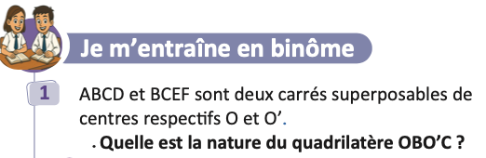
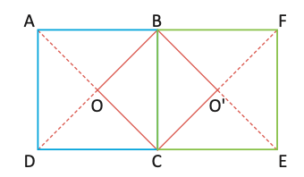
Travaillez individuellement puis discutez en binômes vos réponses.
L'enseignant accorde 2 min au travail individuel puis une minute de discussion. Il circule pour contrôler et donner des indications en cas de besoin.
Page:93

Slide 52

Prenez la correction sur vos livrets :
L'enseignant accorde 2 min au travail individuel puis une minute de discussion. Il circule pour contrôler et donner des indications en cas de besoin.
égales
perpendiculaires
milieu
Page 93

Slide 53
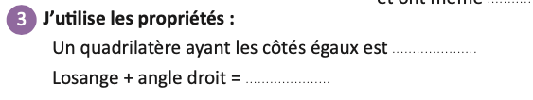
Prenez la correction sur vos livrets :
L'enseignant accorde 2 min au travail individuel puis une minute de discussion. Il circule pour contrôler et donner des indications en cas de besoin.
un losange
carré
Page 93

Slide 54
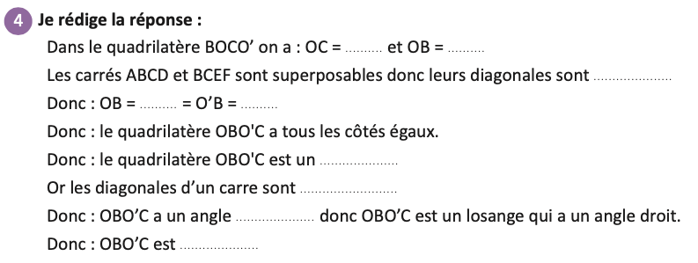
Prenez la correction sur vos livrets :
L'enseignant accorde 2 min au travail individuel puis une minute de discussion. Il circule pour contrôler et donner des indications en cas de besoin.
OB
O’B=O’C
égales
OC
O’C
losange
perpendiculaires
droit
un carré
Page 93

Slide 55
7 min

Slide 56
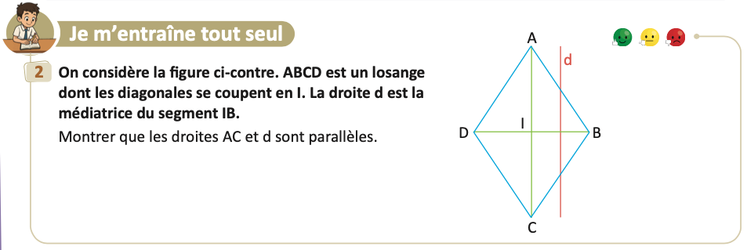
Prenez votre livret et votre crayon, puis répondez individuellement aux exercices. Vous avez 10 min
L’enseignant vérifie les productions des élèves, donne une aide individuelle en cas de difficulté et oriente les élèves ayant terminé vers le défi.
Page:93

Slide 57

Le temps est terminé. Voyons ensemble la solution des exercices.
L’enseignant accorde 5 min pour donner l’occasion aux élèves de présenter leurs productions et corrige au tableau.
Temps Écoulé

Slide 59

Qui peut me dire ce que nous avons appris aujourd’hui?

Slide 60






Dans cette séance nous avons appris que:
L’enseignant donne un rappel de la séance.
Pour résoudre un problème géométrique avec des triangles isocèles :

Slide 61
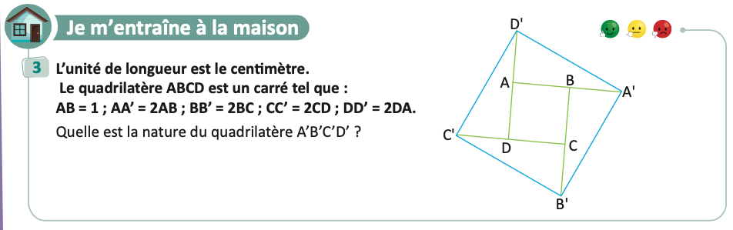
Voici l’exercice à faire à la maison pour la séance prochaine.
L’enseignant incite les élèves à faire l’exercice à la maison, puis clôt la séance..

Slide 62


C’est la fin de notre séance. N’oubliez pas de réviser votre leçon.
L’enseignant incite les élèves à faire l’exercice à la maison, puis clôt la séance..

